Slide 1
OTA simple für Raspberry Pi Pico W
Folgende 3 Dateien werden auf dem Pico benötigt:
  init.py
  wird benötigt, um die WLAN Verbindung herzustellen.
  main-1.py
  Lädt eine Datei vom GitHub und liest diese ein.
  ugit.py
  Enthält die Funktion pull() für den Zugriff auf GitHub.

Slide 2


OTA simple für Raspberry Pi Pico W
Lösche die Datei ‚DfR.txt‘ vom Pico, falls dort vorhanden.
Lade die Datei main-1.py
Starte die Datei main-1.py
Nach Beendigung des Programms sollte
eine neue Datei mit dem Namen ‚DfR.txt‘
vorhanden sein. Dazu zuerst noch auf das
Stop Icon klicken.

Slide 3
Bemerkungen & Einschränkungen
1. Es können nur ASCII Dateien geladen werden.
- Nur <LF> am Zeilenende (UNIX Standard)
- Umlaute in Darstellung mit je zwei Bytes
Ä = C3 84; Ö = C3 96; Ü = C3 9C
ä = C3 A4; ö = C3 B6; ü = C3 BC; ß = C3 9F
< s. Tabelle>
2. Keine Echtzeitanwendung möglich
Das Generieren des Links benötigt ca. 5 min.

Slide 4
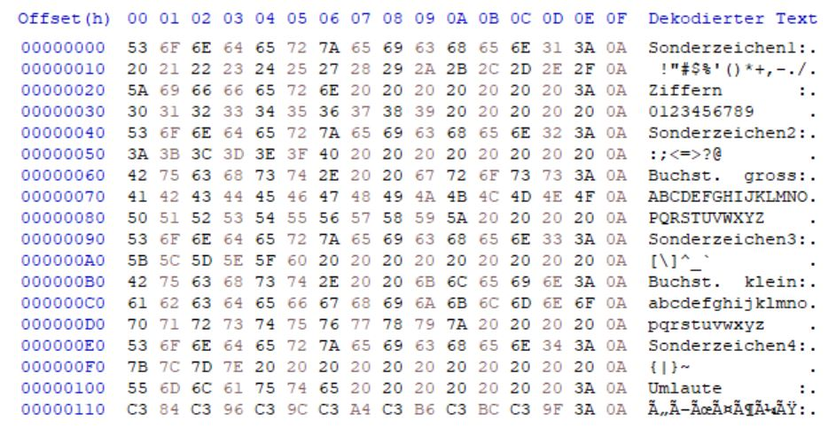
ASCII Tabelle (utf-8 Codierung)

